Slide 1
AUTOUR DE MARIANA
Visite guidée
ARCHEOLOGIE
CLASSE DE 5ème MARIANA LUCCIANA
LATINISTES

Slide 2
« Nous souhaitons présenter les richesses archéologiques aux alentours de notre collège.
La liste n’est pas exhaustive beaucoup de sites sont encore à découvrir.
Nous allons être vos guides et visiter ces lieux tous situés autour de Lucciana.»

Slide 3
Notre plan
Nécropole Palazzetto Murotondo
Collège
Site de Mariana
I ponti
San Parteo
Ancien port de Mariana
Emplacement du futur musée de Mariana
Fermes de Torricella, Torra, Campiani
I Palazzi

Slide 4
PALAZZETTO MUROTONDO
« Nous sommes nombreux à passer tous les jours devant sans se douter que c’est un mausolée antique. Il était intégré à une nécropole dans laquelle on a retrouvé de nombreux objets du quotidiens, des bijoux en or , à l’ouest de Mariana.
A l’ouest, il y avait une autre nécropole , I Ponti. »

Slide 5
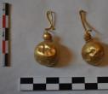
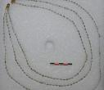
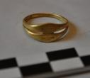
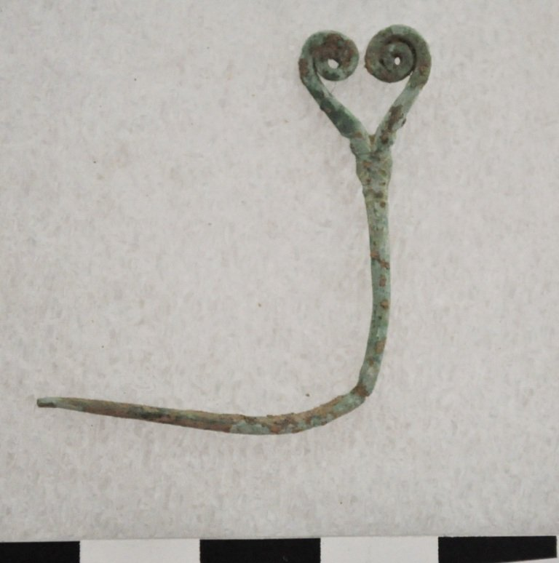
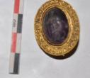
OBJETS DE LA COLLECTION I PONTI ET PALAZETTO MUROTONDO
.
Ces objets datent de la fin du 1er s avant JC au 1er siècle après JC
On les plaçait dans les tombes pour accompagner le défunt.

Slide 6
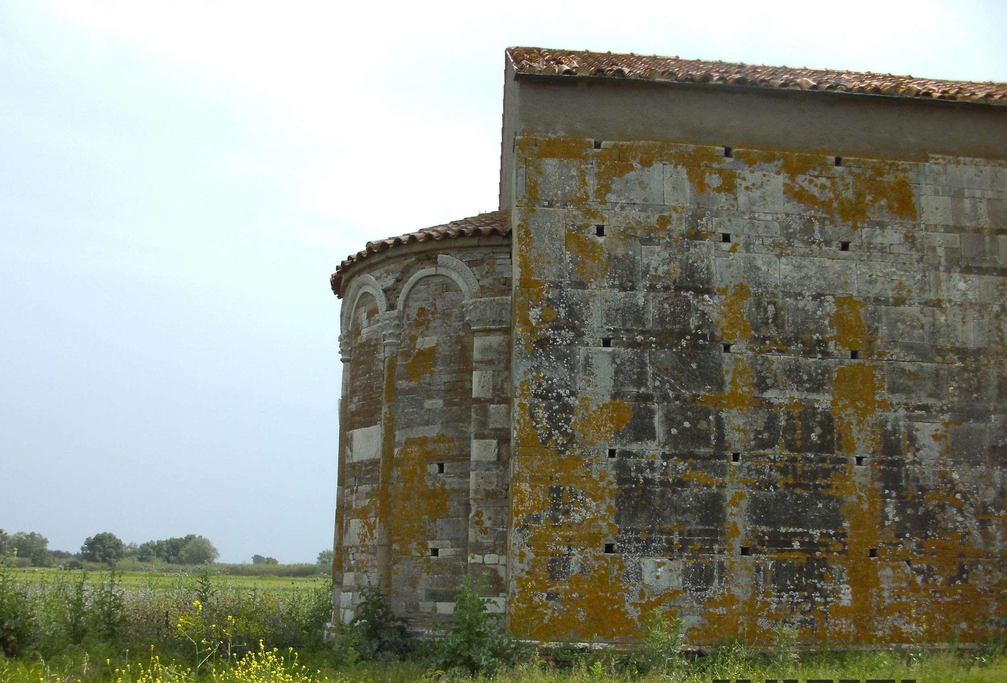
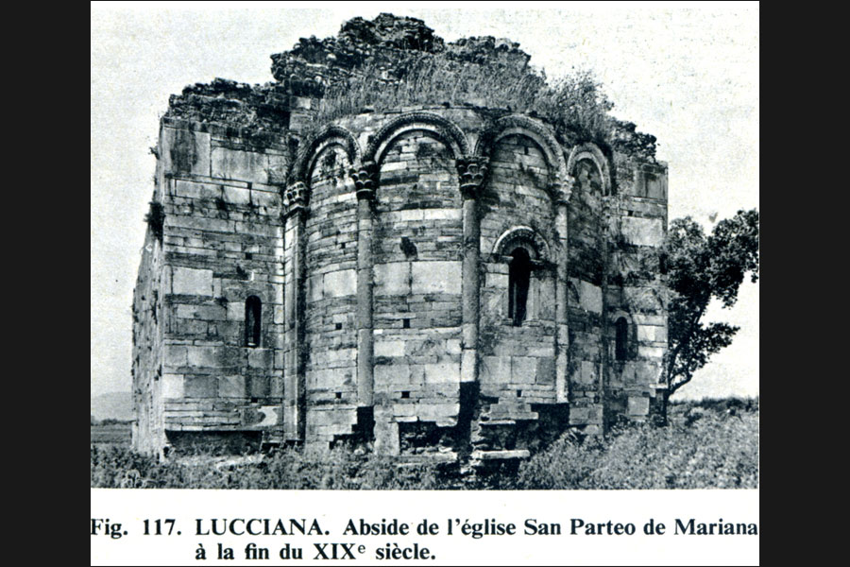
SAN PARTEO
Cette chapelle a été bâtie au XII ème siècle pour les reliques de San Parteo qui reposent dans la cathédrale de NOLI en Ligurie .

Slide 7
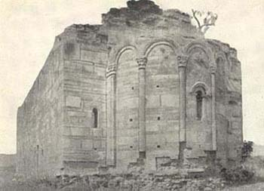
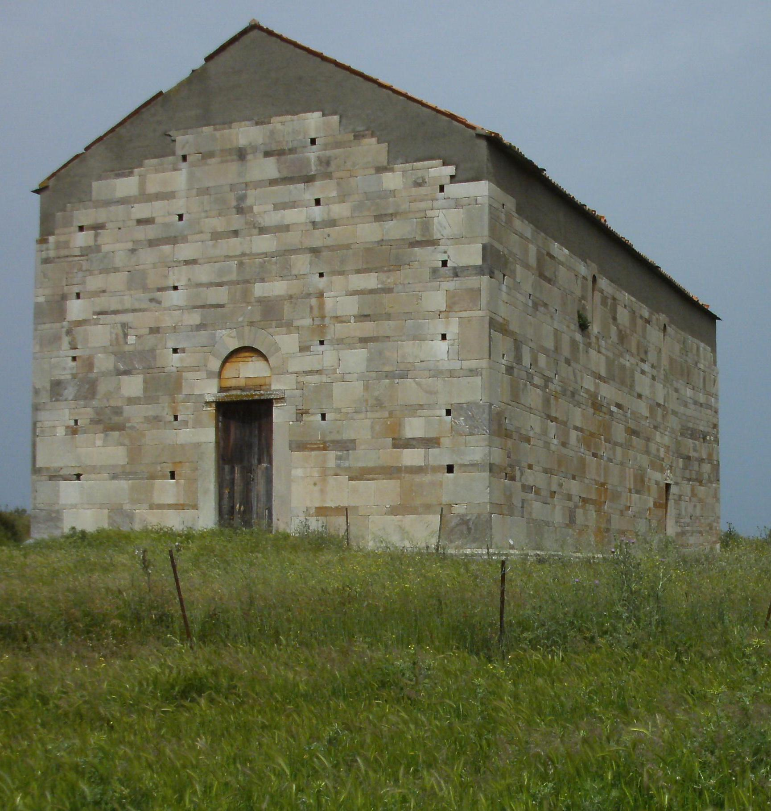
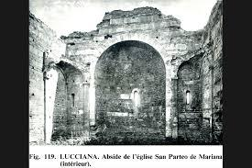
« Nous voici devant l'église de San Parteo,à 300 m de la Canonica , elle date du 4ème ou 6ème siècle .Elle fut classée monument historique en 1886 , Une rénovation des portes et du toit a été effectuée dans l'année 1960 .Nous disposons de photos permettent de voir le avant après .
Le problème,c'est la rénovation qui n'est pas équilibrée avec le style de l’église, ce qui donne une séparation entre les pierres d’origine et le béton »

Slide 8
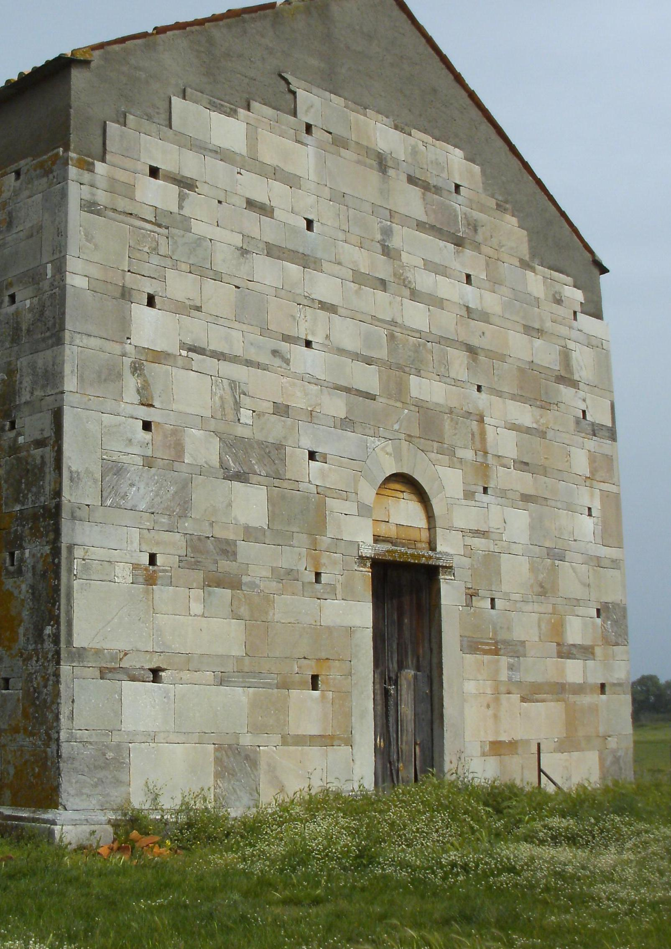
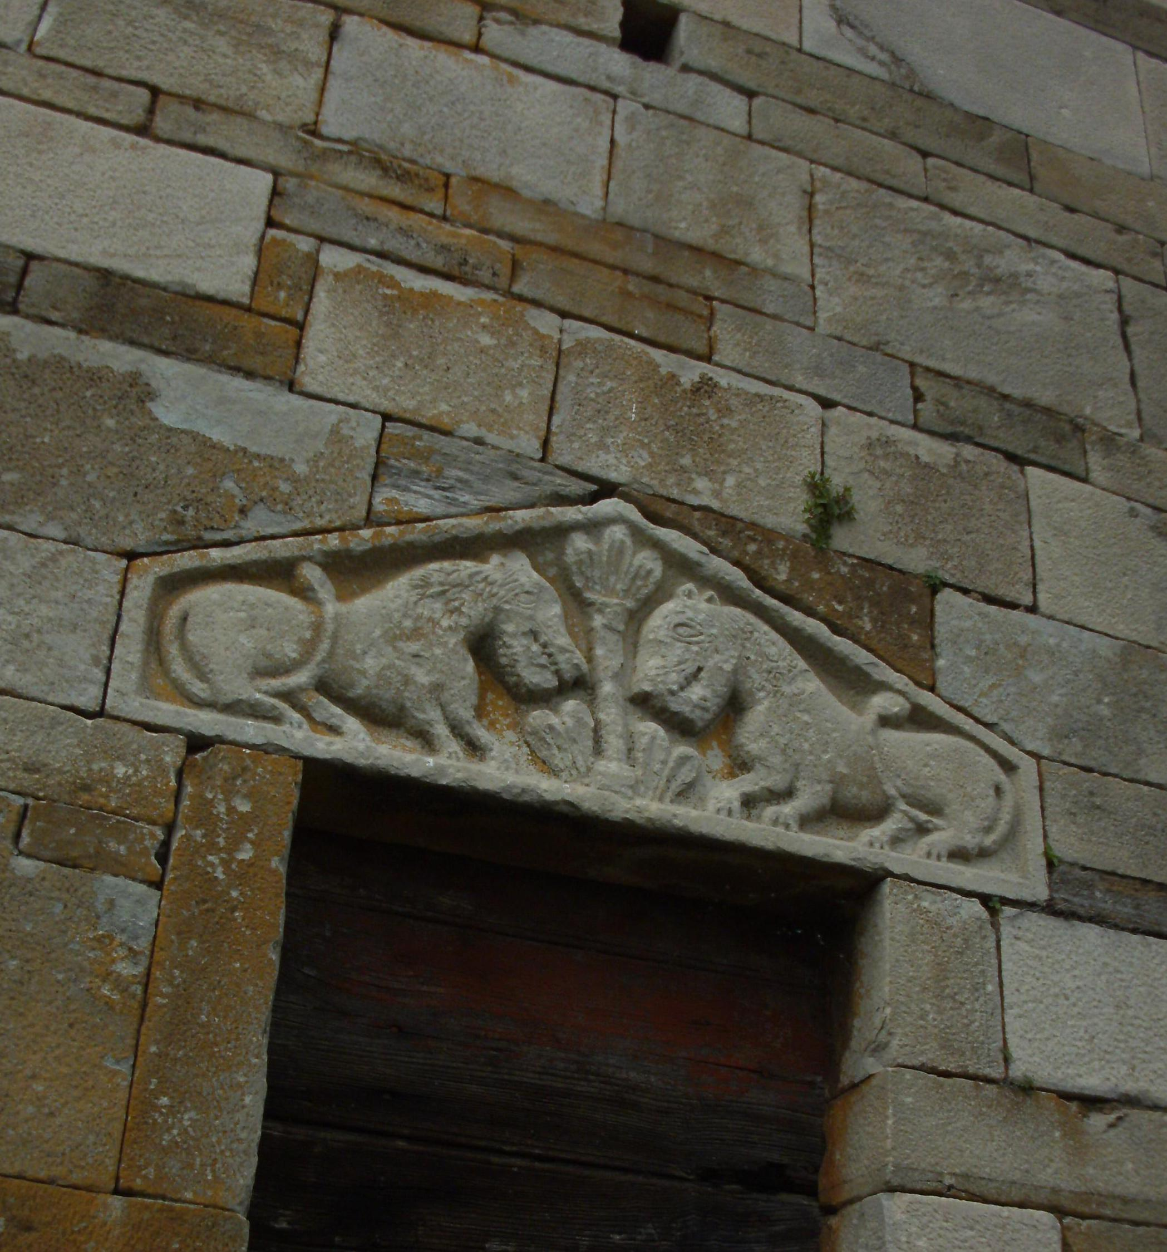
On a retrouvé à l’intérieur et à l’extérieur, des tombes en tuiles contenant des squelettes .L'église a deux entrées ,une à l'avant avec un tympan simple et sobre, et une autre sur le coté avec un tympan beaucoup sophistiqué avec deux lions en train de se battre .
Elle est bâtie à la même époque que la Canonica et sur le même plan..

Slide 9
La ville antique de Mariana et la Canonica
« Bonjour je suis Pascal, votre guide, je vais vous parler de l'antique cité de Mariana plus précisément de l'église romane de la Canonica, cathédrale architecturale du XIIe siècle.L'un des plus beaux monuments de Corse, elle est bâtie selon un plan basilical. Elle a été construite sur une ville antique qui a fait l’objet de fouilles nombreuses. On peut en voir aujourd’hui de nombreuses ruines. » .

Slide 12
Au XIXe siècle, les érudits s'y intéressent à nouveau
Le conseiller de préfecture Pierangeli propose d'y mener des fouilles.
L'abbé Galetti révèle en 1863, dans son histoire illustrée de la Corse, des vestiges romains encore visibles.
En 1886, La Canonica et San Parteo sont classés Monuments Historiques

Slide 13
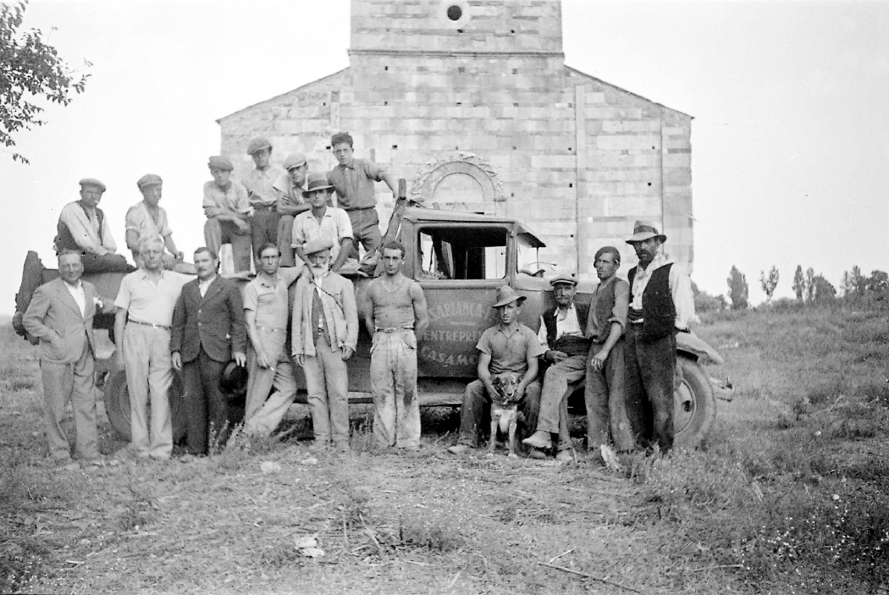
RECHERCHES ARCHEOLOGIQUES AU XX EME SIECLE
Dans l'antiquité, aucune route ne pouvait traverser la Corse, impraticable.
Mais c'est sans compter sur les romains qui empierrent la première route reliant Mariana et Palla(identifiée comme Bonifacio).
Louis Leschi (1936)
Albert Chauvel (1937)
De 1959 à 1967, Geneviève Moracchini‐Mazel fouille le secteur au sud de la Canonica et met ainsi au jour le premier complexe épiscopal de Mariana (actuellement visible), composé de la cathédrale et de son baptistère.

Slide 14
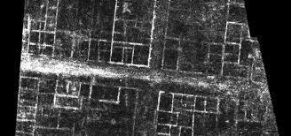
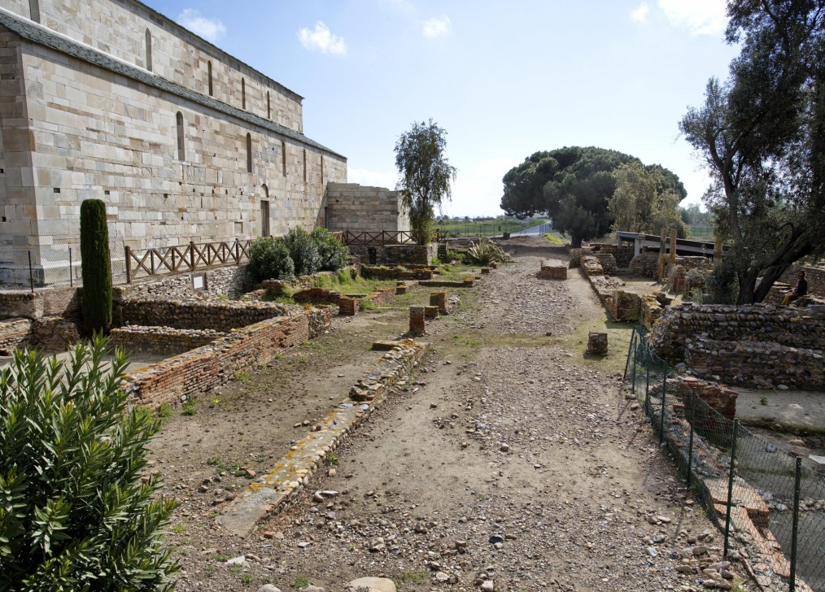
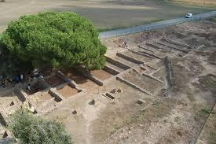
Le site antique
maisons et ateliers
portiques des boutiques
baptistère paleo-chrétien
rue

Slide 15
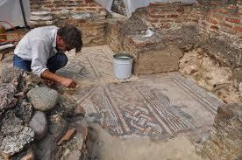
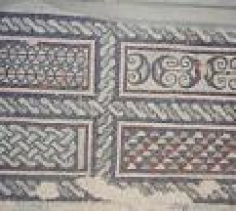
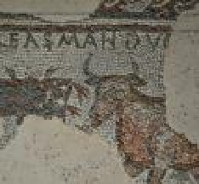
Ces mosaïques qui ornaient le sol de la basilique paléochrétienne, dès le début du Vème siècle après J.-C., ont été déposées et restaurées dans les années 2000.

Slide 16
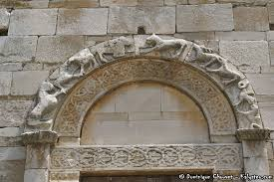
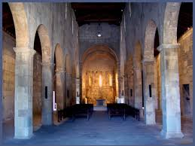
La Canonica
C’est une église romane du XIIe siècle.L'un des plus beaux monuments de Corse , elle est bâtie selon un plan basilical
On y trouve une Sainte Dévote offerte par le prince Rainier III de Monaco ainsi qu' un grand Christ en bronze de Marie-Claude Sei Dominci, peintre et sculpteur contemporain originaire de Lucciana
Santa Maria Assunta, dite Canonica fut la cathédrale de Catonus Leo Corsicanus puis de nombreux autres évêques !
Blason des évêques de Corse

Slide 17
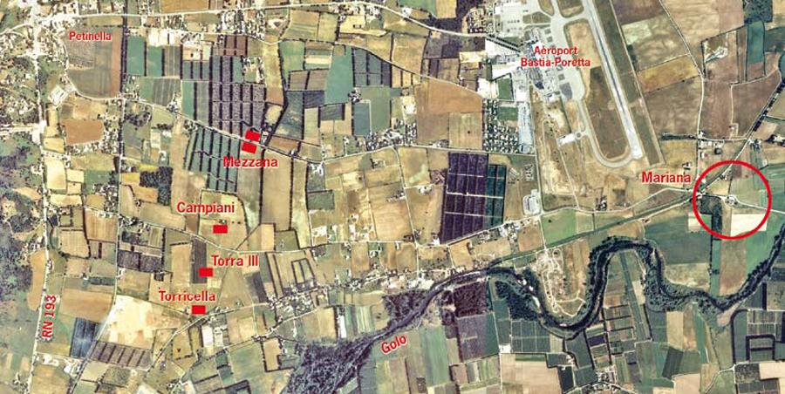
Fermes autour de Lucciana

Slide 18
“ Bonjour, je suis Julien. Je vais vous parler des découvertes faites en 2009 quand on a aménagé la 4 voies”
Ce sont exclusivement des fermes du I er au III e siècle de notre ère, construites sur des fondations en galets qu’on a retrouvés . Du nord vers le sud, on trouve la nécropole de Mezzana puis les habitats ruraux de Campiani, Torra et Torricella”.

Slide 19
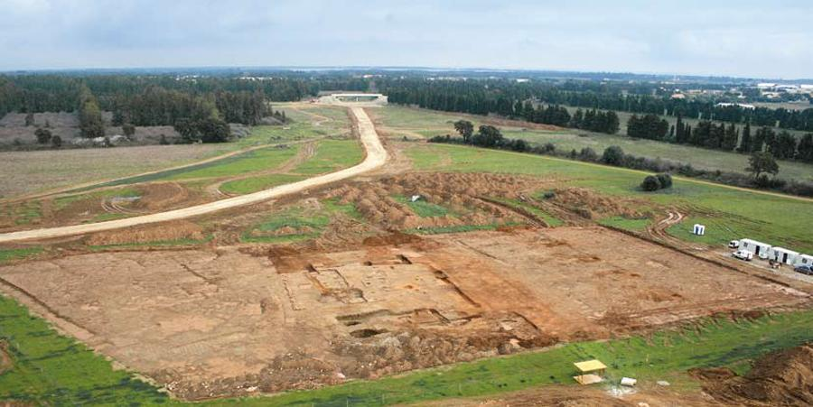
Campiani
Elle date de la fin du IIe siècle de notre ère. Dans les fossés, on a retrouvé du mobilier et de la vaisselle . Deux puits ont été fouillés.
On consommait de l'huile d'olive et du vin, transportés dans des amphores depuis l'Afrique, la Bétique (sud de l'Espagne), la Gaule et même l'Orient.

Slide 20
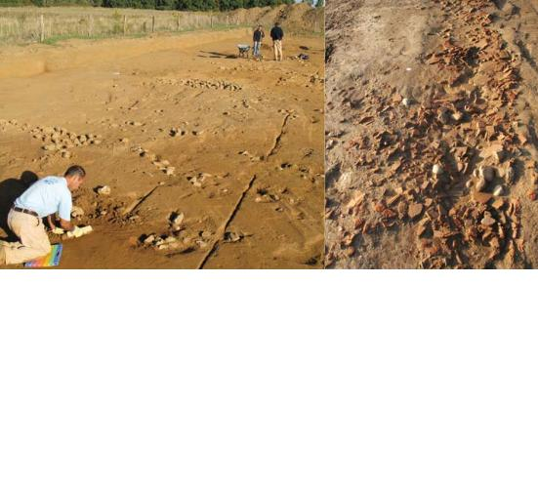
la ferme de TORRA
De forme rectangulaire, elle comptait deux pièces séparées . On a retrouvé une cuve ou un bassin dans l'angle de la pièce la plus petite, des fragments de grandes jarres (dolia). Les murs étaient en bois, ou en terre, torchis ou pisé.

Slide 21
La ferme viticole du Ier siècle à Torricella
Il est composé de deux pièces formant un L, avec des fondations de murs en galets
Au nord , on a trouvé une cuve de foulage et de décantation du raisin en terre cuite, une aire de pressage . À l'extérieur, un puits, un four domestique et des trous de poteaux .
Le bâtiment est entouré de voies de circulation constituées de cailloutis serrés et de fragments d'amphores et de vases

Slide 22
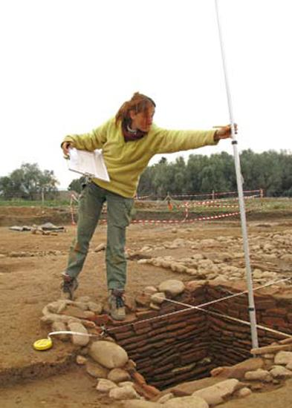
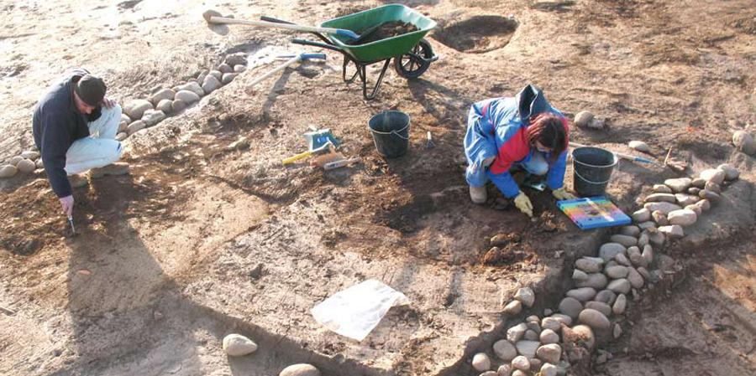
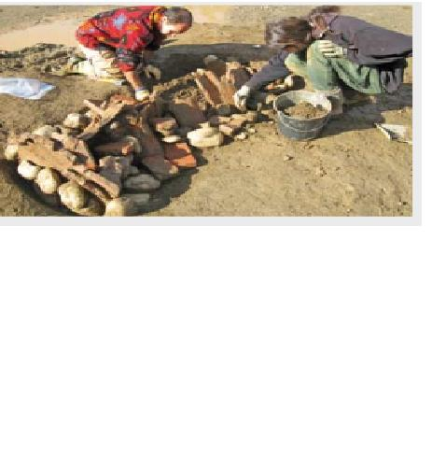
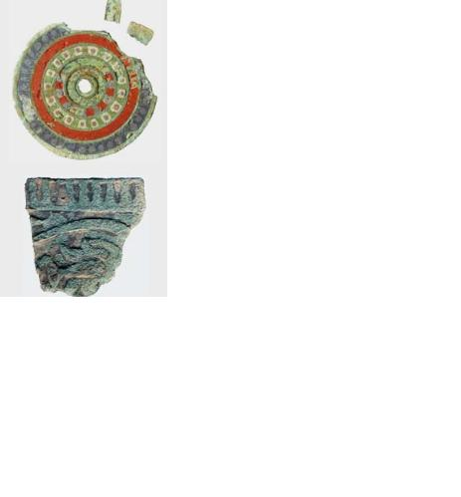
Murs, Campiani
cuve de foulage, Torricella
céramique
Campiani
nécropole de Mezzana. On a retrouvé 5 tombes avec du matériel funéraire

Slide 23
I PALAZZI
Nous sommes Julien, Oumayma et Solea. Nous allons vous parler d’un site qui a été découvert lors de la construction d’un lotissement à Venzolasca.
« Le site protohistorique d’I Palazzi, est placé sur un vaste plateau de 700 x 400 m dominant d’une cinquantaine de mètres la plaine littorale de Casinca, à 79 m d’altitude. Il est distant d’environ 5,5 km de la ville antique de Mariana »

Slide 24
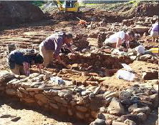
I PALAZZI
Le site d'I Palazzi découvert dans les années 1970 et a fait l'objet de deux fouilles préventives (en 2001 et 2009). Il s'agit d'une agglomération de deux hectares édifiée par les populations insulaires, entre le Ie et le IIer siècles avant notre ère.

Slide 25
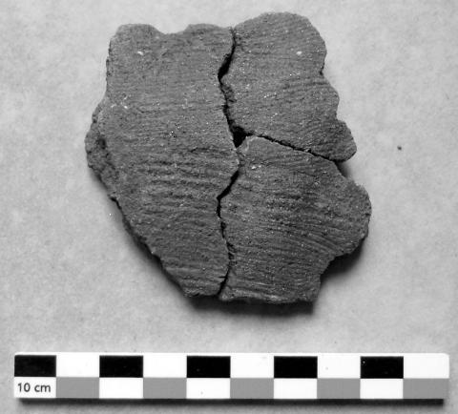
I PALAZZI
Les céramiques, monnaies et parures montrent qu’il y avait des échanges commerciaux avec la péninsule italique et notamment avec la cité étrusque de Populonia située derrière l'île d'Elbe. On a retrouvé aussi un four et des déchets de cuisson qui attestent qu’on fabriquait des tuiles

Slide 26
Musée archéologique
de Mariana Prince Rainier III
de Monaco

Slide 27
Musée de Mariana
Il
le projet de construction
PRESENTER LES OBJETS AU PUBLIC ET LES PRESERVER

Slide 28
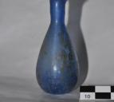
La collection archéologique rassemblera l’ensemble des objets venant du territoire de Mariana.
La collection compte à ce jour plus de 8000 : objets qui seront exposés et les objets d’études qui serviront aux recherches
On y conservera aussi les objets qu’on retrouvera dans les années à venir ou ceux qu’il faut préserver.
Désignation : Balsamaire (contenant pour cosmétiques)
Matériau : verre
Dimensions : bord 1,7 cm ; hauteur 6,6 cm
Datation : fin 1er siècle avant. J.-C. - 1er s. après. J.-C. (1ère moitié)
Provenance : Italie / Gaule
Lieu de découverte : nécropole d’I Ponti

Slide 29
On y verra aussi les bijoux trouvés dans les nécropoles.

Slide 30
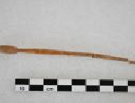
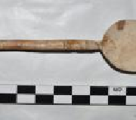
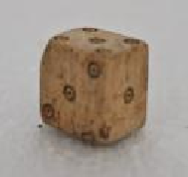
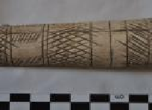
La tabletterie
Le travail de l'os servait à la fabrication d'objets de la vie quotidienne liés à la toilette, au jeu, à la cuisine ou encore à la couture .

Slide 31
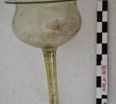
. Un numéro et une fiche descriptive sont attribués à chaque objet.
Une fois mis au jour lors de fouilles, la plupart des objets archéologiques sont classés , restaurés et préservés . Les objets sont rangés dans des boites adaptées à l’abri de la poussière , de la lumière, de l’humidité , des variations de température et des chocs . Des sachets d’argile absorbante sont utilisés pour le conditionnement des verres et des métaux.
Désignation : Entonnoir
Matériau : verre
Dimensions : bord 6,6 cm ; hauteur 9,9 cm
Datation : Ier siècle après J.-C.
Provenance : Gaule
Lieu de découverte : nécropole d’I Ponti

Slide 32
“ Voilà! Notre visite est terminée. Nous nous retrouverons dans les années à venir . Sans aucun doute, d’autres sites seront fouillés, soit notamment au fil des nouvelles constructions , soit parce que la majeure partie de Mariana est encore à découvrir: plusieurs hectares de terrain. Ce que nous voyons n’est qu’une toute petite partie de la ville, au Sud-Est. Rappelons que c’était il y a deux mille ans, la deuxième ville de Corse après Aléria”

Slide 33
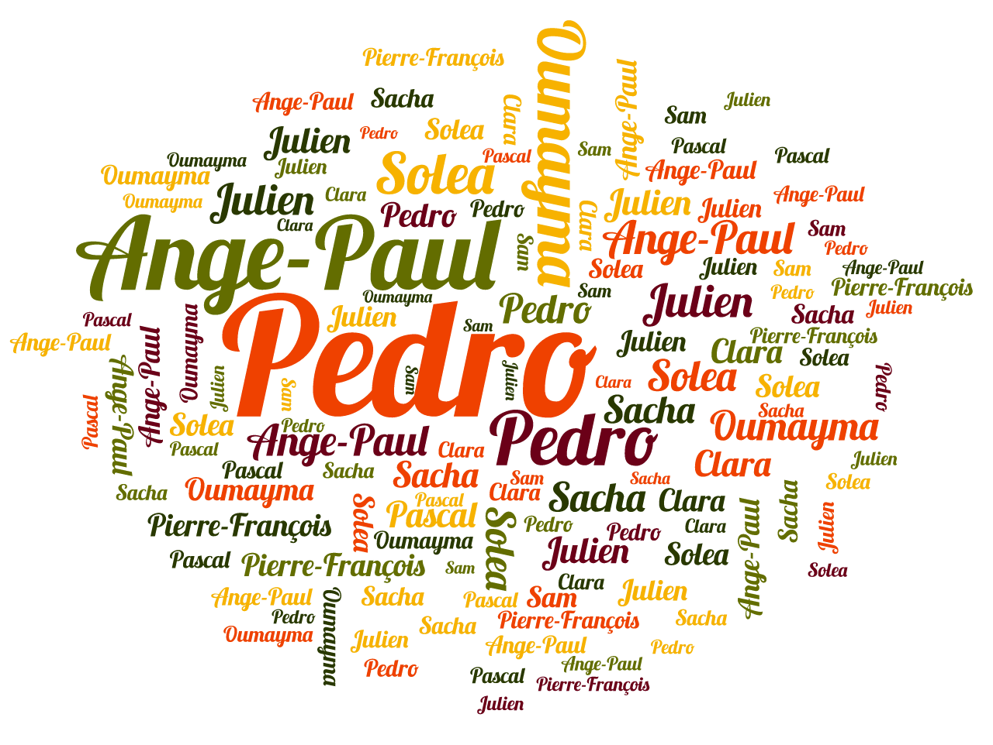

Slide 34
sitographie
musée de Mariana: exposition virtuelle
Facebook: Musée archéologique de Mariana - Lucciana
musée archéologique mariana.com
http://www.inrap.fr/archeologie-preventive/Sites-archeologiques/p-18793-Archeozoom.htm#
http://www.inrap.fr/userdata/atlas_chantier_pdf/0/203/203_fichier_MED-Plaquette-Lucciana-ecran-3.pdf
photos de la plaquette INRAP
l

